Slide 1

Egy modul importálása
A modul olyan fájl, amely funkciókat és értékeket tartalmaz, amelyekre hivatkozni lehet a programból.
Az import utasítás szintaxisa: import modulnév.
Bármelyik .py kiterjesztésű fájl lehet modul! Saját modulokat is lehet írni (később)!

Slide 2
Beépített modulok
Vannak a pythonban saját beépített modulok ilyen pl.:
random -> véletlen műveletekre alkalmas (véletlen szám stb.)
math -> matematikai műveletek (hatványozás, gyökvonás stb.)
Ha egy könyvtárból használunk fel valamit, akkor a könyvtár nevét
elé kell írni! Pl.: math.sin(), random.randint() stb….

Slide 3

A math modul
A math modul segítségével különféle matematikai műveleteket tudunk
elvégezni.
pl.: gyökvonás, hatványozás, sinus stb….
A használatához mindenképpen importálni kell a math modult:

Slide 4
Fontosabb math függvények:
math.ceil() -> számokat FELFELÉ kerekíti
math.ceil(1.4) -> 2
math.floor() -> számokat LEFELÉ kerekíti
mah.floor(1.4) -> 1
math.pow() -> hatványozás
math.pow(2,3) -> kettőt a harmadikre emel -> 8
math.sqrt() -> négyzetgyök (float)
math.sqrt(9) -> 3.0
math.isqrt() -> négyzetgyök (int)
math.isqrt(9) -> 3
* nem matek függvény de kerekít:
round(4.4) -> 4 | round(4.51) -> 5
Teljes lista: https://www.w3schools.com/python/module_math.asp

Slide 5

A random modul
A random modul segítségével véletlen műveleteket lehet végezni,
pl.: véletlen szám előállítás, lista véletlenszerű rendezése stb…
A használatához mindenképpen importálni kell a random modult:

Slide 6
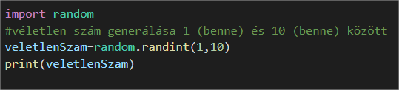
Véletlen szám generálás (egész)
Egész szám véletlen generálása a random randint függvényével lehet

Slide 7
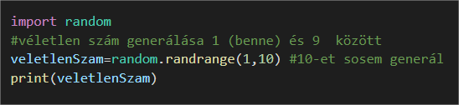
Véletlen szám generálás (egész) II.
Egész szám véletlen generálása a random randrange függvényével is lehet,
különbség, hogy a második paraméter -1 -ig generál.

Slide 8
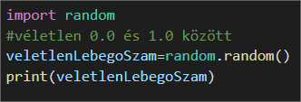
Véletlen szám generálás (float)
Lebegőpontos véletlen szám generálása 0.0 és 1.0 között

Slide 9
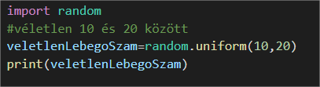
Véletlen szám generálás (float) II.
Lebegőpontos véletlen szám generálása két szám között. Mindkét szám beletartozik.

Slide 10
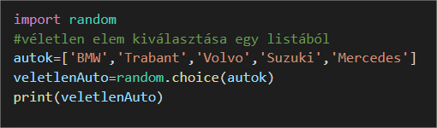
Véletlen elem kiválasztása egy listából

Slide 11
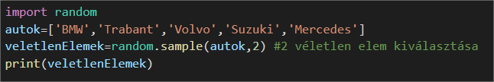
Meghatározott számú véletlen elem kiválasztása a listából

Slide 12
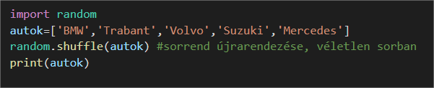
Lista elemeinek újrarendezése/összekeverése
Figyelem! Önmagát rendezi újra!

